Slide 1
DISPOSITIFS MÉDICAUX
Présenté par D^{r} CHIKH

Slide 2
Plan du cours
I- GÉNÉRALITÉ SUR LES DM:
Définition
Utilisation
Les différentes catégories des DM
La classification des DM :
II- FILS DE SUTURES
Définition
Origine
Classification
caractéristiques d'un fil chirurgical
différents types
catgut stérile..
fils non résorbables stériles
fils résorbables synthétiques monofilaments stériles.
Fils chirurgicaux, fils résorbables synthétiques tressés stériles.
Essais

Slide 3
I- GÉNÉRALITÉS

Slide 4
1- DÉFINITION D’ UN DM:
« Tout instrument, appareil, équipement, matière, produit, à l'exception des produits d'origine humaine, ou autre article utilisé seul ou en association, y compris les accessoires et logiciels intervenant dans son fonctionnement ,destiné par le fabricant à être utilisé chez l'homme à des fins médicales et dont l'action principale voulue n'est pas obtenue par des moyens pharmacologiques ou immunologiques ni par métabolisme, mais dont la fonction peut être assistée par de tels moyens. »

Slide 5
2- UTILISATION DES DM:
les DM sont utilisés à des fins :
De diagnostic, de prévention, de contrôle, de traitement ou d’atténuation d’une maladie.
Exemples : thermomètre médical, hémodialyseur, stéthoscope,…
De diagnostic, de prévention, de contrôle, de traitement, d’atténuation ou de compensation d’une blessure ou d’un handicap.
Exemples : pansements, lentilles intra-oculaires, sutures , fauteuil roulant,…

Slide 6
D’étude, de remplacement ou de modification de l’anatomie ou d’un processus physiologique.
Exemples : pace-maker, prothèse articulaire, colles biologiques, produit de comblements dentaires ,…
De maîtrise de la conception.
Exemples : dispositifs intra-utérin , préservatifs, diaphragmes ,…

Slide 7
3- LES DIFFÉRENTES CATÉGORIES DES DM:
Les DM implantables actifs
Les DM fabriqués sur mesure
Les DM de diagnostic in vitro
Les accessoires des DM

Slide 8
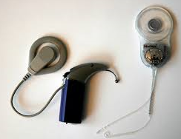
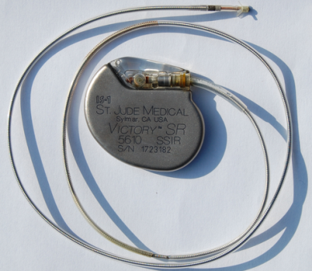
Les DM implantables actifs :
DM conçus pour être implantés en totalité ou en partie dans le corps humain ou placés dans un orifice naturel, et qui dépendent pour leur bon fonctionnement, d’une source d’énergie électrique ou de toute source d’énergie autre que celle qui est générée directement par le corps humain ou la pesanteur.
EX: les stimulateurs cardiaques implantables, les défibrillateurs implantables, les implants cochléaires…

Slide 9
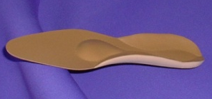
b) Les DM fabriqués sur mesure :
tous les DM qui ne sont pas fabriqués en série mais spécifiquement suivant la prescription écrite d’un praticien dûment qualifié, à l’intention d’un patient nommément désigné.
Il incombe au prescripteur d’indiquer les caractéristiques de conception spécifiques du
dispositif.
EX: Semelles orthopédiques.

Slide 10
c) DM de diagnostic in vitro :
Ces DM ne sont pas destinés à être utilisés chez l’homme : ce sont en effet des produits, des réactifs, des matériaux, des instruments, des systèmes, leurs composants et accessoires, ainsi que les récipients pour échantillons destinés spécifiquement à être utilisés in vitro, seuls ou en combinaison.

Slide 11
d) Les accessoires des DM :
tout article qui est destiné principalement par son fabricant à être utilisé avec un dispositif médical afin de permettre l'utilisation de ce dispositif, conformément aux intentions de son fabricant.

Slide 12
4. CLASSIFICATION DES DM :
Répartis en 4 classes : I, II a, II b, et III ;
Correspondent à des niveaux de risque croissants.
Critères de classification :
- la durée d’utilisation ou plus précisément la durée de contact en continu avec le patient
- l’invasivité : le dispositif est-il invasif ou non, et s’il l’est, quel est le degré d’invasion
- Réutilisation ou non,
- la visée thérapeutique ou diagnostique,
- la dépendance d’une source d’énergie autre qu’humaine
- la partie du corps qui entre en contact avec le DM : système circulatoire central, SNC,…

Slide 13
Les DM de la classe I (risque faible) :
Regroupe tous les dispositifs médicaux non invasifs qui ne rentrent pas en contact avec le patient.
= Matériel médical
Ex : les lits médicaux, les fauteuils roulants, les stéthoscopes, les verres correcteurs, les fauteuils dentaires

Slide 14
Les DM de la classe II a (risque moyen) :
Regroupe principalement les D invasifs mais sur une période de courte durée.
D invasifs en rapport avec les orifices du corps, autres que les D invasifs de type chirurgical et qui ne sont pas destinés à être raccordés à un dispositif médical actif.
ex : les lentilles de contact, le cathéter urinaire…
D invasifs de type chirurgical destinés à un usage temporaire ou à court terme :ex: les gants chirurgicaux ; les aiguilles de suture et les aiguilles de seringue,…
D invasifs en rapport avec les orifices du corps autres que les D invasifs de type chirurgical, destinés à être raccordés à un DM actif minimum de la classe IIa.
Ex: les prothèses auditives.

Slide 15
Les DM de la classe II b (risque élevé) :
Regroupe principalement les D invasifs utilisés sur du long terme.
Ex: les prothèses articulaires, les ciments osseux, les sutures non résorbables,…
Les DM de la classe III (risque majeur) :
La classe III renferme les DM implantables destinés à être en contact à long terme avec le cœur, le système circulatoire central ou le SNC.
Ex: endoprothèse coronaire, cathéter cardiovasculaire ou
neurologique, sutures résorbables,…

Slide 16
II- FILS DE SUTURES

Slide 17
1- DÉFINITION:
Objets destinés à réunir les lèvres des blessures accidentelles ou provoquées, à lier des vaisseaux soit à diverses opérations chirurgicales.
2- ORIGINES:
Fils inorganiques: fils en acier…
Fils organiques végétaux: fils de lin.
Fils organiques animaux: catguts, soies…
Fils organiques synthétiques: nylon, polyester…

Slide 18
3- CLASSIFICATION:
Selon leur destination:
Fils pour suture internes ou fils résorbables:
disparition de la masse du fil par hydrolyse ou digestion enzymatique.
Ex :catgut
Fils pour suture externes ou fils non résorbables:
Doivent être enlevés par la suite.
Ex: fils de lin, de nylon ,ou métalliques.

Slide 19
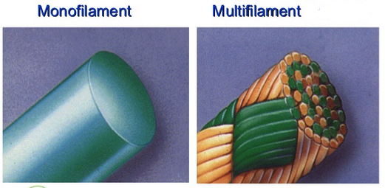
4- CARACTÉRISTIQUES D'UN FIL CHIRURGICAL:
Un fil chirurgical est caractérisé par :
a- structure :
soit des monofilaments (cylindre compact de matière première),
soit des multifilaments (fils tressés)
b- matériau constitutif:
Conditionne les propriétés physiques et biologiques:

Slide 20
c- Qualités physiques:
Solidité à la traction ou résistance ( résistance linéaire et résistance au nœud)
Solidité au traumatisme ou fragilité
Souplesse
Élasticité et plasticité
Mémoire de forme
État de surface et glisse intra-tissulaire
Capillarité.
Qualité des nœuds(sécurité au nœud, tenue de la première boucle du nœud)

Slide 21
d- Qualités biologiques:
Propriétés de résorption (temps de perte de résistance; le temps de résorption)
biocompatibilité et tolérance,
e- Dimensions:
Diamètre :(numérotation décimale ou code numérique)
Longueur (Cm).
f-Couleur
e-Stérilité

Slide 22
5-DIFFÉRENTS TYPES DES FILS CHIRURGICAUX:
Catgut stérile..
Fils non résorbables stériles
Fils résorbables synthétiques monofilaments stériles.
Fils résorbables synthétiques tressés stériles.

Slide 23
LE CATGUT STERILE:
Constitué par des fils de collagène provenant des tissus intestinaux de mammifères (Ovins, bovins)
Peut être traités par des substances chimiques telles que:
les sels de chrome pour ralentir leur résorption
le glycérol pour les rendre souples
C’est un multifilament tordu avec un aspect de monofilament.

Slide 24
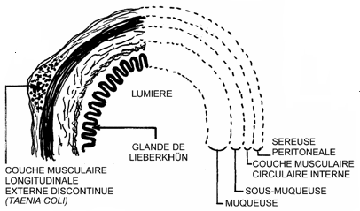
Préparation :
3 étapes:
- Traitement des boyaux:
Lavage puis élimination de la filandre
Découpage longitudinale
Elimination des nerfs et le gras
Raclage pour enlever la couche musculeuse et muqueuse=> reste la couche celluleuse
Calibrage des cordes formés.

Slide 25
- Préparation du catgut brut:
Tordage des lanières => cordes à boyau
Blanchiment par SO₂
Séchage à 25°c
Polissage à la pierre ponce
Classement d’après leur diamètre
- Préparation du catgut chirurgical (stérilisation):
Se fait par:
Iode 1% (8 à 14 j)
Chaleur sèche
Radiostérilisation

Slide 26
Propriétés:
Une bonne résistance à la traction
Une bonne manipulation
La résorption s’effectue en 10 - 15 jours.
Gonflement très rapide du fil=>desserrement des nœuds + Une réaction inflammatoire .
NB: Interdiction d’utilisation du catgut dans certains pays à cause du risque de transmission du prion responsable de l'encéphalopathie spongiforme bovine à l'homme.

Slide 27
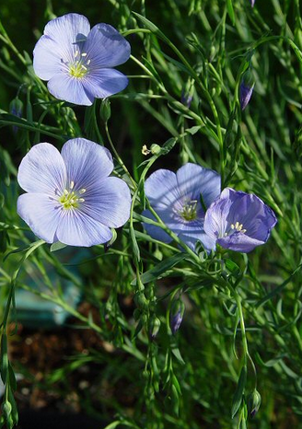
B. FILS NON RÉSORBABLES STÉRILES:
Le fil de lin :
Constituée par les fibres péricycliques de la tige de Linum usitatissimum L.
Ces fibres élémentaires, d’une longueur de 2,5 cm à 5 cm, sont assemblées en faisceaux de 30 cm à 80 cm, puis en fils continus de diamètre approprié.
Avantages:
Remarquable sécurité au nœud.
Inconvénients:
Production difficile et non reproductible.
Très mauvaise tolérance ( fil capillaire)

Slide 28
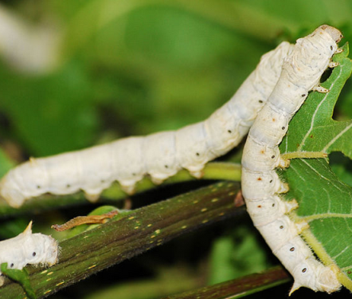
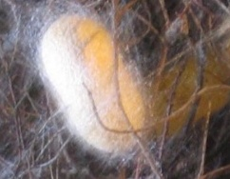
Fil de soie:
Obtenues par tressage d’un nombre variable, suivant le diamètre désiré, de fils de soie décreusée provenant du dévidage des cocons du ver à soie, Bombyx mori L.
Avantages:
Souplesse du fil => excellente maniabilité
pas élastique=> une bonne tenue des nœuds

Slide 29
Fils en acier inoxydable:
Se présente en monofilaments cylindriques lisses ou en fils tordus ou tressés.
Avantages :
une excellente inertie biologique et chimique
Inconvénient majeur :
Rigidité du fil => maniement difficile , réalisation des nœuds délicate

Slide 30
fils en matières plastiques:
Généralement obtenus par passage à la filière de la matière plastique .
Polyamides:
présentation des fils:
en monofilaments cylindriques lisses
en fils tressés
en fils légèrement tordus et gainés à l’aide d’une couche de la même substance.

Slide 31
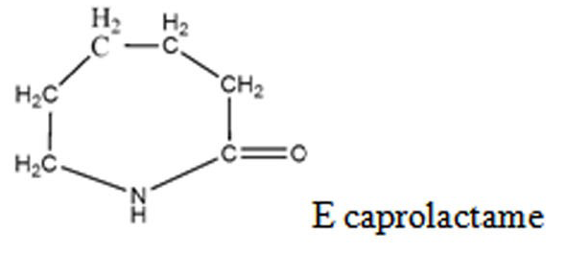
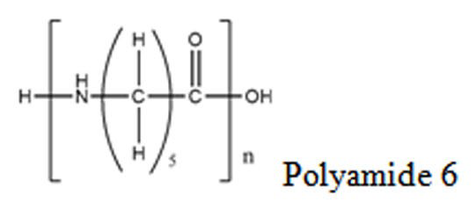
2 types de polyamides :
Le polyamide 6 : polymérisation d’ε-caprolactame.
Le polyamide 6/6 (NYLON): synthétisée par polycondensation d’hexaméthylènediamine et d’acide adipique.

Slide 32
Avantages:
Bonne résistance,
Bonne souplesse,
Bonne tolérance
Inconvénient:
grande élasticité=> gène la tenue des nœuds,

Slide 33
Fil en Polypropylène: -(CH2=CH-CH3)n-
Présenté en monofilaments cylindriques lisses.
Avantages:
bonne résistance à la traction,
excellente biocompatibilité
très bonne tenue au nœud
Inaltérable.
athrombogène => très utilisé en chirurgie cardiaque et vasculaire
Inconvénients :
Grande plasticité =>sensibles aux traumatismes engendrés par les instruments de chirurgie
mémoire de forme
manque de souplesse pour les calibres les plus gros.

Slide 34
Autres :
Fils en PVDF:
monofilaments cylindriques lisses.
Fils en Polyester (poly téréphtalate d’éthylène):
préparé par tressage de fils très fin

Slide 35
c- FILS RÉSORBABLES SYNTHÉTIQUES MONO FILAMENTS STÉRILES:
Définition:
Fils préparés à partir d’un ou de plusieurs polymères ou copolymères synthétiques et qui, introduits dans un organisme vivant, sont résorbés par cet organisme sans provoquer d’irritation tissulaire indésirable.
Constitués de matériaux complètement polymérisés se présentant en monofilaments.
Ils peuvent être traités pour faciliter leur manipulation et peuvent être teints.

Slide 36
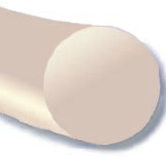
Les monofilaments sont généralement préférés lors:
de la suture des tissus fragiles (péritoine, voies urinaires, tissu sous-cutané)
la suture des plaies septiques ou des milieux contaminés (intestin, périnée, vagin) du fait de la moindre adhérence des micro-organismes sur ce type de structure.

Slide 37
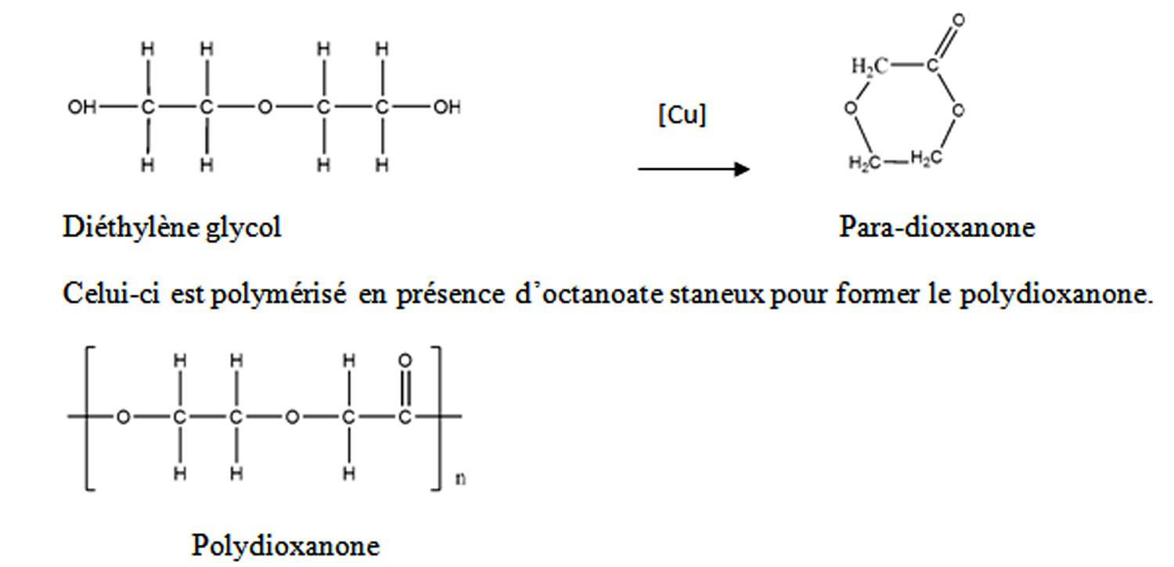
Fils en polydioxanone:
Commercialisé en 1981, le polydioxanone fut le 1er monofil résorbable mis au point.
Il s'agit d'un polyester de poly para-dioxanone.
Son hydrolyse conduit à la libération de monomères d'acide 2-hydroxyéthoxyacétique..

Slide 38
Perte de résistance longue (environ 3 mois).
Fils plus souples et plus résistants que les polyamides ou que le polypropylène.
Leur surface très lisse et leur structure moléculaire permettent de réaliser des nœuds de sécurité.
Comportement plastique=> favorise la mémoire des formes
La résorption se fait en 210 j environ.

Slide 39
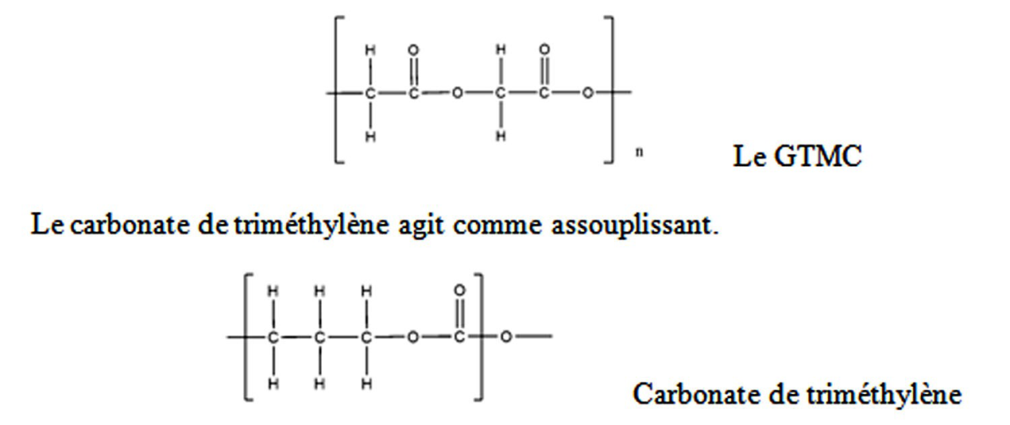
Fils en polyglyconate:
Synthétisé en 1984, c’est un copolymère appelé Glycolide triméthylène carbonate (G.T.M.C.).
Dégradé dans l'organisme en acide glycolique et en CO₂, qui sont ensuite métabolisés.
Résistance initiale sensiblement supérieure au polydioxanone mais sa perte de résistance est plus rapide.
présente un profil de perte de résistance à long terme.
La résorption se fait entre 180 – 270 jours, avec perte de 60 % de sa résistance à 21 j

Slide 40
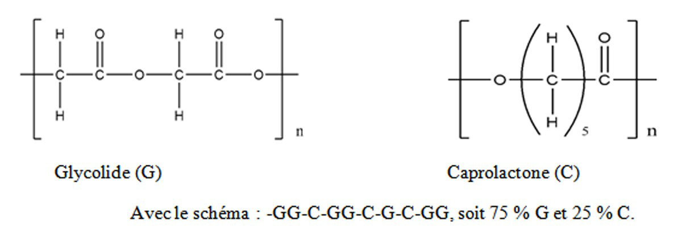
Le polyglécaprone 25 :
Commercialisé en 1993, il inaugurait la classe des monofils résorbables à perte de résistance intermédiaire.
copolymère constitué à 75 % d'acide glycolique, qui lui confère une bonne solidité, et de 25 % d' ɛ-caprolactone qui améliore sa souplesse, sa glisse et sa descente au nœud.
Caractère plastique => une bonne tenue au nœud mais augmente son effet de mémoire.
Son hydrolyse entraîne la libération d'acide adipique, métabolisé par l'organisme.
La résorption se fait entre
90 – 120 j (hydrolyse).

Slide 41
Fils en glycomer 631:
Il est composé d’acide glycolique (60 %), de carbonate de triméthylène (26 %) et de dioxine (14 %).
A une grande maniabilité.
Dégradation par hydrolyse en acide glycolique, acide dioxanoïque, propanediol et CO₂ qui sont absorbés et métabolisés par l'organisme.
Profil de perte de résistance est de type intermédiaire
Résorption totale en 90 à 110 j.

Slide 42
Polyglytone 6211
C’est un polyester synthétique composé de glycolide, de caprolactone, de carbonate de triméthylène et de lactide.
Profil de résistance type rapide.
Présente le temps de résorption le plus rapide de toutes les sutures résorbables monofilaments .
perte de résistance intervient avant le 21ème j et résorption totale en 56 j.

Slide 43
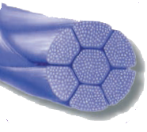
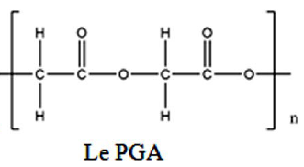
FILS RÉSORBABLES SYNTHÉTIQUES TRESSÉS STÉRILES:
Constitués de matériaux complètement polymérisés se présentant en fibres assemblées par tressage.
Fils en acide polyglycolique (PGA):
C’ est un homopolymère permettant la fabrication d’une fibre extrêmement solide, mais pouvant se dépolymériser par hydrolyse sous l’action de l’humidité.
Caractérisé par :
Une très bonne tolérance
une très grande solidité initiale et une bonne souplesse.
perte de résistance à la traction de type intermédiaire (environ 30 j)

Slide 44
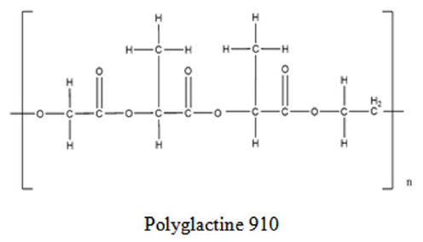
Fils en polyglactine 910:
copolymère composé à 90 % d'acide polyglycolique et à 10 % d'acide polylactique.
Profil de résistance intermédiaire.
Très bien tolérés ( se dégrade en acide lactique et en acide glycolique)
L’hydrolyse se fait en 60 à 90 j.

Slide 45
Fils en lactomer 9-1
Copolymère de l'acide polyglycolique et de l'acide polylactique dans une proportion d'environ 95-5 %.
profil de résistance intermédiaire.

Slide 46
6- ESSAIS :
Identification.
Longueur:
pas < à 95% de celle qui est indiquée sur l’étiquette.
Diamètre :
Déterminé par:
examen microscopique en comparaison à une échelle micrométrique.
Ou par micromètre a lecture sur cadran
Charge minimale de rupture:
Force requise pour rompre le fil à l’aide d’1 dynamomètre
Résistance du sertissage:
Cas ou le fil est muni d’une aiguille sertie
Essai de stérilité

Slide 47
III- OBJETS DE PANSEMENT

Slide 48
1- COTONS ET SUCCÉDANÉS:
1-1- Les cotons:
Le coton est constitué par des fibres obtenues
à partir de l’enveloppe des graines de différentes espèces
du genre Gossypium ( famille des Malvacées).
D’après la dimension des poils, on distingue :
Coton longue soie: 25 à 40 mm
Coton courte soie: 10 à 25 mm
En pharmacie on utilise:
Le coton cardé
Le coton dépuré (ouate hydrophile)
Les cotons médicamenteux

Slide 49
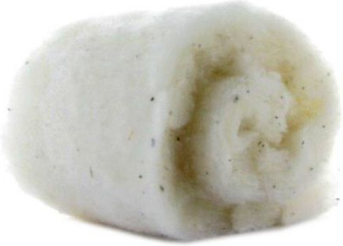
1-1-1-Coton cardé:
Préparation:
Coton brut
Nettoyage
Cardage (ramener toutes les fibres dans le même sens)
Coton cardé écru
( Nappes homogènes un peu jaunâtres d’environ 1m sur une épaisseur de qq Cm)
Blanchiment ( ClO ⁻, SO₂)
Coton cardé blanchi

Slide 50
Propriétés:
hydrophobe.
Se brûle difficilement et lentement.
Très élastique.
Utilisation:
Agent de protection comme filtre bactérien.
Agent de compression et de rembourrage.

Slide 51
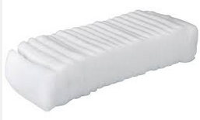
1-1-2- Coton dépuré (= ouate hydrophile = coton hydrophile):
Coton brut débarrassé des matières étrangères, dégraissé, blanchi, lavé à l’eau, séché et cardé
Macrom° de formule (C₆H₁₀O₅)_{n} fortement polymérisés (n≈10000) et organisée en longues chaines dans +++ plans superposés qui gonflent au contact de l’eau.
Effets des éventuelles dégradations que subis la cellulose:
Agents hydrolysants utilisés pour le dégraissage
=> apparition des hydrocelluloses + RCHO
Agents oxydants utilisés pour le blanchiment
=> apparition des oxycelluloses + RCOOH
Augmentation de solubilité
Diminution de la capacité d’absorption d’eau
Diminution de la résistance des fibres

Slide 52
Essais:
Examen organoleptique:
Couleur blanche, pratiquement inodore et insipide.
Composé de fibre de cellulose soigneusement cardé de longueur > 10 mm
Examen microscopique:
chaque fibre est constituée par une seule cellule pouvant atteindre 4 cm de longueur et 40 μm de largeur, de forme tubulaire aplatie, à parois épaisses et arrondies, souvent vrillées.
Temps d’immersion :< 10’’
Capacité de rétention d’eau: > 23 g /g de coton
Perte à la dessiccation: < 8%

Slide 53
1-1-3-coton hydrophile stérile chirurgicale:
Stérilisation du coton décrit précédemment.
Sa coloration peut s’avérer légèrement jaunâtre en raison du procédé de stérilisation.
Doit répondre au tests de stérilité.

Slide 54
1-1-4-Coton médicamenteux:
Coton hydrophile imprégné de substances médicamenteuses diverses , principalement des antiseptiques.
modes d’imprégnation :
Immersion dans une solution médicamenteuse: ( PA+ solvant+ fixateur) ensuite séchage.
Imprégnation de vapeurs:
Pulvérisation fine du médicament sur la surface de la nappe du coton
Enroulement de la nappe sur elle-même et
Introduction dans un récipient en verre
Maintien du récipient 2h au bain bouillant
Exemples:
ouate à l’acide borique ( 10%)
Ouate à l’acide salicylique (5%)
Ouate à l’iodoforme (10%)

Slide 55
1-2- Succédanés du coton:
1-2-1- ouates de cellulose:
Constitué par des fibres cellulosiques isolées, non fasciculées, extraites industriellement de certaines arbres, en particulier des conifères.
Les fibres sont extraites industriellement et séparées de la lignine par des techniques de dégradation hydrolysante ( soude en fusion) puis soumise au blanchiment.
Le degrés de polymérisation des chaines cellulosiques est inferieur à celui du coton (n < 3000)

Slide 56
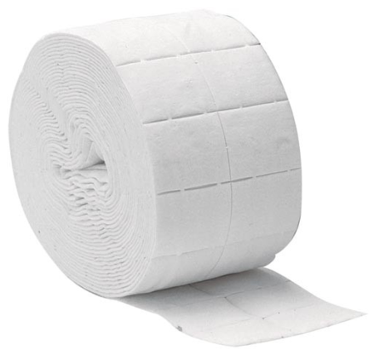
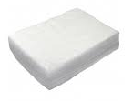
Présentation:
Bandes ou nappes superposées , très finement crêpées, blanches, très ténus, constituées par un réseau de fibres comportant des lacunes irrégulières.
Caractéristiques:
Vitesse d’immersion très rapide: < 5’’
Coef d’absorption d’eau est < à celui de l’ouate hydrophile. Doit être ≥ 10.
Usage:
Confection des pansements

Slide 57
1-2-2- ouate viscose hydrophile:
= fibranne de viscose
- Constituée par des fibres (Fibre artificielle ) neuves, blanchies et soigneusement cardées de cellulose régénérée, obtenues par le procédé de viscose, additionnées ou non de dioxyde de titane, coupées à longueur régulière.
Principe du procédé:
- Basé sur la réaction de la cellulose du bois avec le sulfure de carbone en milieu alcalin pour donner du xanthate de cellulose , solubles dans les solutions alcalines diluées.
Ensuite coagulation par l’action d’un acide => régénération de la cellulose ensuite filage en fibres continues ou discontinues.

Slide 58
Caractéristiques de l’ouate viscose:
Fibres ondulées de 25 à 50 mm de long et d’environ 20 µm de diamètre.
Couleur: blanche ou très faiblement jaunâtre et brillante ou mate.
toucher : douce
Temps d’immersion: < 10’’
Coef d’absorption d’eau : ≥ 18,0
Nb: la stérilisation de la ouate viscose est possible et donne une ouate chirurgicale stérile.

Slide 59
1-2-3- Ouates synthétiques:
Le plus connu est représenté par un produit constitué de fibres de polypropylène liée par un dérivé acrylique.
Caractéristiques:
Dépourvu de pouvoir absorbant.
N’adhère pas au tissus blessés.
Ne provoque pas trop d’échauffement.
Employé comme support dans les pansements plâtrés.

Slide 60
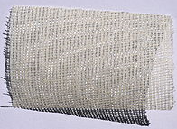
2-Les Gazes
Tissus de coton ou de succédanés du coton à mailles plus ou moins serrés mais toujours séparées, blanchis et rendus hydrophiles, et que l’on utilise soit à l’état naturel, soit après avoir subit un apprêt, soit après avoir été imprégnés de médicaments.

Slide 61
2-1- gaze hydrophile pour pansement:
Préparation:
Enduction du coton brut par un pansement approprié afin de permettre le tissage des fibres ( gélatine ou gomme arabique).
Tissage mécanique
Élimination du pansement par hydrolyse acide ou fermentaire (amylase).
Dégraissage, blanchiment et séchage.

Slide 62
Caractéristiques:
Grosseur des fils:
fils en chaine: n° métrique 56
Fils en trame: n° métrique 74
Le duitage: n^{bre} de fils en chaine et en trame /cm² (+++ variétés commerciale)
Temps d’immersion: < 10’’
Capacité de rétention d’eau: > 5 g/ m² de gaze.
Résistance à la traction:
Au moins 6 kg en chaine et 4 kg en trame.

Slide 63
2-2-Gaze hydrophile stérile:
Habituellement délivrée en boites métalliques dans lesquelles elle a été stérilisée par chauffage à l’autoclave à 134°C
Possède les mêmes caractéristiques que la gaze hydrophile .
On tolère qu’elle soit légèrement jaunie

Slide 64
2-3- Gazes médicamenteuses:
Gazes hydrophiles imprégnés de substances médicamenteuses, habituellement antiseptiques. Soit par immersion directe, soit indirectement à l’aide d’un agent de fixation: glycérine, paraffine, gomme arabique, huile, …
: EX: gaze boriques à 10%, gaze phénique à 5%, gaze iodoformée à 10%.

Slide 65
2-4- Gaze viscose hydrophile:
= gaze de fibranne
Obtenue par tissage de l’ouate viscose .
Préparée en +++ qualités:
N° métriques des fils:
56 en chaine, 74 en trame
51,5 en chaine, 61,5 en trame.
Propriétés:
- Blanche d’aspect mat ( additionnée de 0,5 % d’oxyde de titane).inodore, insipide et assez élastique.
- Vitesse d’absorption d’eau : < 10’’
- Coef de rétention d’eau est proche de la gaze du coton
- Toucher: doux et souple.
- Bonne tolérance par les tissus en voie de cicatrisation.
- Stérilisable à l’autoclave

Slide 66
2-5- Etoffes non tissées:
=Textiles non tissés= Intissés
Obtenus à partir des fibres de viscose de finesse et de longueur variables, liées avec la viscose régénérée ou par un autre liant (latex acrylique, alcool polyvinylique.
Propriétés:
- Aspect: ressemble à une feuille de papier blanc, brillant, d’épaisseur et de largeur variables.
- Pliage facile, coupage facile par les ciseaux.
- Stérilisable à l’autoclave
Coef d’absorption d’eau ≈10,5
Usages:
La Confection des : compresses , blouses et masques de chirurgien, Serviettes périodiques, Couches pour bébés, Draps jetables Supports d’emplâtres adhésifs,…

Slide 67
3- les compresses:
Morceaux de tissus divers et de dimension variables que l’on applique en pansements sur une partie du corps.
On distingue:
Les compresses de gaze.
Les compresses de toile.
Les compresses de tulle.

Slide 68
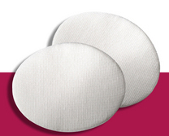
3-1-Les compresses de gaze:
Présentations:
Il existe +++ dimensions: les plus courantes:
7,5/7,5; 15/15; 20/30; 25/30; 20/45;30/30 cm…
Ils peuvent être simples ou ourlées.
Selon leur destination:
Compresses abdominales et compresses oculaires.
Enduites de corps gras => pansements gras qui peuvent être additionnés d’antiseptiques.

Slide 69
3-2- Compresses de toile:
Appelées aussi « champs opératoires »
Dimensions courantes: 75/75; 100/100.
Peuvent être simples ou ourlées.
3-3-Compresses de tulle- gras:
Tissus de tulle à maille assez larges (4 mailles/cm de longueur ) imprégnés de corps gras et découpés à grandeur désirable ( 10/10 ou 20/14)
Disposés en couches superposées de 20, séparées chacune par un papier huilés.

Slide 70
Exemple:
Préparation de la masse:
Dans un ballon, introduire:
15ml de baume de Pérou
+ 150 g d’huile d’olive, d’amande douce ou d’œillette
+ 1500 g de vaseline blanche liquéfiée
- Laisser digérer 15 à 30 min au bain marie bouillant
- Laisser déposer qq minutes puis décanter la liqueur limpide du résidu de baume du Pérou non dissous.
Imprégnation du tulle:
Verser la masse médicamenteuse dans des boites contenant diverses épaisseurs de tulle, de façon à avoir 1,5 g/cm² ensuite fermer et stériliser à l’autoclave.

Slide 71
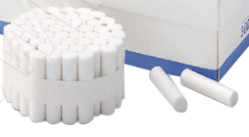
3-4- Les tampons:
Pièces de tissus légers rembourrés de substances absorbantes: ouate hydrophile, ouate de cellulose, …,destinées à collecter les liquides naturelles de l’organisme.
Ex: tampon salivaires, tampon vaginaux..

Slide 72
4- Les bandes :
Pièces de tissus de largeur variée, longues de +++ mètres , destinées à fixer les pansements sur les parties malades ou à exercer une légère compression sur certains tissus.
Largeurs: 3- 5- 7- 10- 11- 12ou 15 cm
Longueur : 4 à 5 m
Peuvent être imprégnées d’antiseptiques et stérilisées.
On distingue les bandes de: gaze, toile , crêpe élastique, tissu élastique, bandes plâtrées et silicatées.

Slide 73
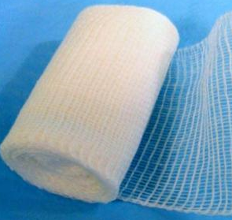
4-1- Bandes de gaze:
2 types selon le n^{bre} de fils de chaine et de trame au cm
Gazes faibles: en général 10/9 et 12/10
Gazes fortes: 15/16, 17,18, 21, 25 et même 30.
La gaze officinale pour bandes doit peser 33 g/m².
Coef d’absorption d’eau > 5
4-2- Bandes de toile:
À base de toile de coton ou de lin, préalablement assouplie.
Même caractère que la gaze.

Slide 74
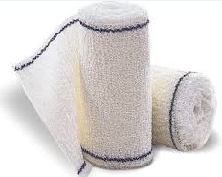
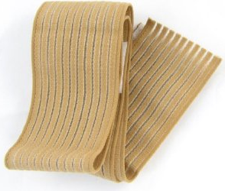
4-3-Bandes de crêpe élastiques:
Bandes dont la chaine et la trame sont
Soit en coton
Soit en coton et laine
Soit exclusivement en laine.
L’élasticité est obtenue par retournement et torsion des fils.
4-4-Bandes de tissu élastique:
Composées de fils de coton ou de soie tissés avec du fil de caoutchouc.

Slide 75
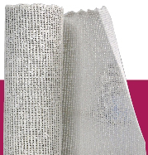
4-5- Bandes plâtrées ou silicatées:
Employées comme matériaux immobilisant en cas de fractures.
Les bandes plâtrés sont les + utilisées.
Leurs propriétés sont dues au Ca SO₄.1/2 H₂O .
Le plâtre est obtenu par déshydratation du gypse:
Ca SO₄.2 H₂O à T= 135-150°C.
Présentations:
Longueur: 2,70 m/ largeur: 5 – 7,5 -10 – 12 – 15 – 20 et 30 cm.
longueur: 5 m / largeur: 30, 45, 60 ou 90 cm.

Slide 76
Les bandes silicatés sont obtenues en trempant des bandes de tissu de coton dans une solution concentrée de silicate potassique. Elle est appliquée sur le membre à consolider. Par évaporation l’ensemble durcit.

Slide 77
IV-MATÉRIEL MÉDICO-CHIRURGICAL CONSOMMABLE DE PRATIQUE COURANTE:
IL peut être classé selon la voie d’abord c'est-à-dire le lieu d’incision ou le tracé qu’il emprunte pour atteindre une région anatomique donnée

Slide 78
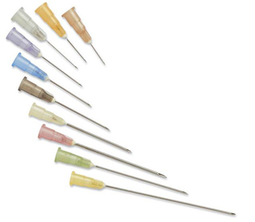
A- Matériel médico-chirurgical destiné à l’abord parentéral
C’est un matériel à usage unique destiné à être introduit à travers la peau en vue d’un prélèvement ou d’une injection de liquide dans la veine ou l’artère ou toute région anatomique.
1 - Aiguilles non réutilisables pour injection:
Elles sont constituées d’un tube ou canule en acier inoxydable recouvert de silicone et d’une embase qui sert au raccordement de l’aiguille à la seringue .

Slide 79
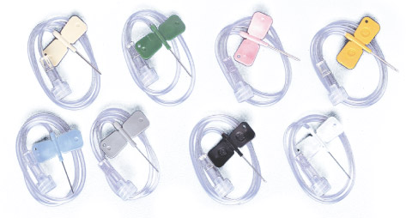
2 -Aiguilles à ailettes (épicrâniennes):
Elles sont constituées d’une aiguille en acier inoxydable enduit de silicone de longueur et de diamètre variable, montée sur un dispositif à une ou deux ailettes repliables servant à faciliter la préhension et la fixation , d’un tube souple de longueur variable ,d’un raccord de verrouillage équipé d’un obturateur et d’un protecteur d’aiguille.
gauge:
exemples: 14 G , 29G

Slide 80
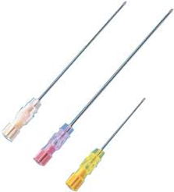
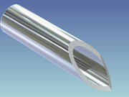
3 - Aiguilles à ponction lombaire (spinales):
Elles sont constituées d’un tube cylindrique en inox avec embase opaque ou translucide et biseau court

Slide 81
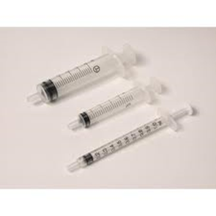
4 – Seringues en matière plastique non réutilisables jetables:
Les seringues jetables en matière plastique sont des accessoires destinés à un emploi extemporané pour l’administration des préparations injectables.
Elles sont constituées d’un corps de seringue gradué cylindrique dans lequel coulisse un piston. La tête du piston permet d’assurer l’étanchéité. Il peut être muni d’un joint en élastomère ou non.

Slide 82
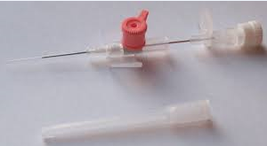
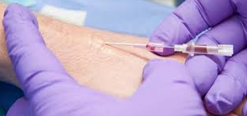
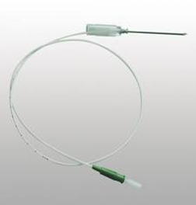
5 – Cathéters
en matière plastique ou en élastomère, ce sont des appareils tubulaires introduits par effraction dans le système cardio-vasculaire au sein duquel ils sont en contact avec les tissus vasculaire et sanguin.
Cathéters courts (canules IV)
Longueur ≤ 80 mm
Ils constituent un instrument
de base en urgence et réanimation.
Cathéters longs
Ils sont utilisés pour cathétériser le système
veineux central.
Ils sont indiqués , en réanimation,
pour la nutrition parentérale ;
dans les situations où le cathétérisme
périphérique est impossible.

Slide 83
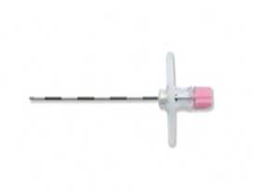
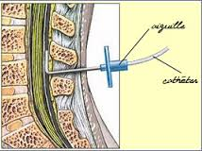
6 – Aiguilles de Tuohy:
aiguilles pour anesthésie péridurale.
Elles sont destinées à être introduite dans l’espace
péridural entre la 2ème et la 5ème vertèbre lombaire.
7 – Cathéters flottants à thermodilution:
Ils sont utilisés pour la mesure et l’enregistrement des pressions endocavitaires droites, de la pression artérielle pulmonaire et de la pression capillaire pulmonaire.

Slide 84
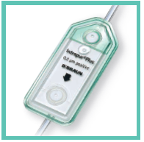
8 – Cathéters centraux avec réservoirs
Ce sont des cathéters implantables généralement dans la veine jugulaire et reliés à un boitier muni d’un site d’injection sous cutané qui peut recevoir des médications diverses.
9 – Filtres terminaux à perfusion
Ce sont des accessoires qui permettent la filtration particulaire et bactérienne, sans ralentir le débit de perfusion. Ils sont placés entre la tubulure et le cathéter. On les utilise surtout chez les malades immunodéprimés, les brûlés et en néonatologie.

Slide 85
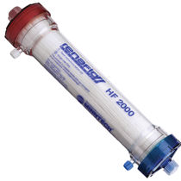
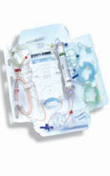
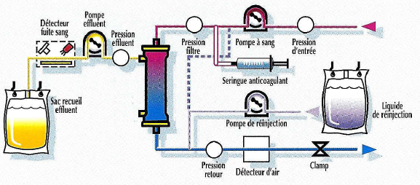
10 – Hémodialyseur et hémofiltres:
Ce sont des dispositifs destinés à l’épuration extrarénale.

Slide 86
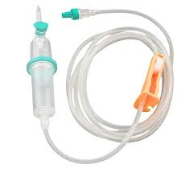
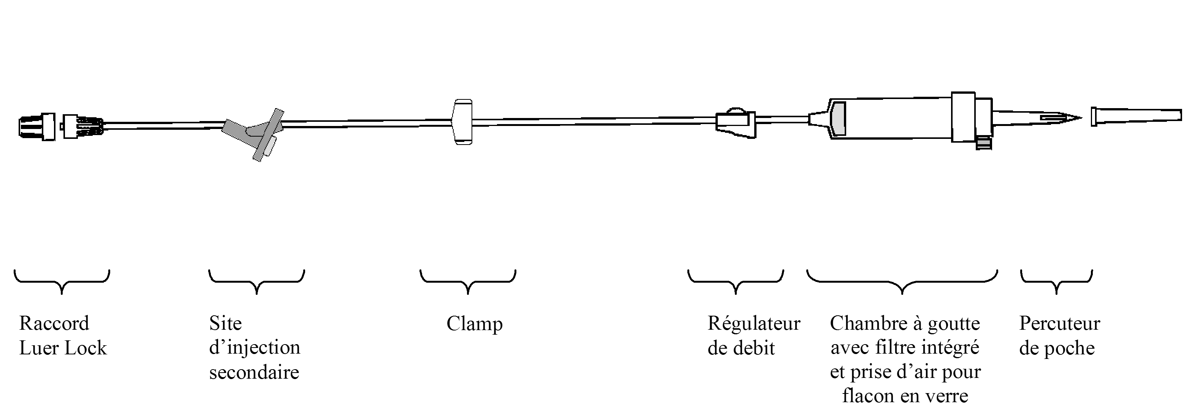
11 – Nécessaires pour perfusion
Ce sont des dispositifs qui permettent de relier au système veineux un flacon de préparation injectable de gros volume et de régler le débit de transfert.

Slide 87
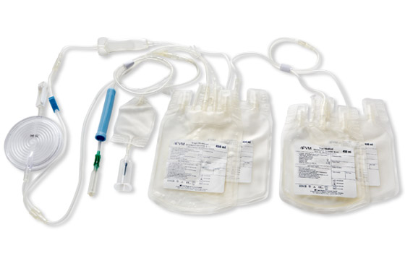
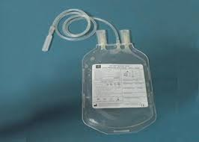
12 – Nécessaires pour transfusion
Ce sont des dispositifs destinés au prélèvement, au transfert et à la transfusion du sang et des produits du sang.

Slide 88
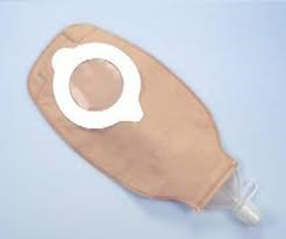
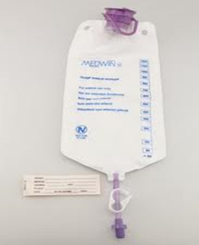
2 – Matériel médico-chirurgical destiné à l’abord digestif
1 – Poches pour entérostomie:
Ce sont des dispositifs de recueil destinés à collecter les matières fécales et les gaz émis par le tube digestif
2 – Poches pour nutrition entérale :
Ce sont des systèmes translucides clos. Leur capacité varie de 200 à 3000 ml. Elles sont utilisées pour recevoir les nutriments destinés à l’alimentation artificielle par voie entérale.

Slide 89
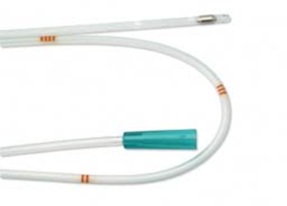
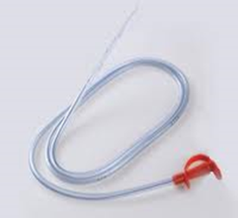
3 – Sondes d’aspiration gastroduodénales lestées
elles sont utilisées pour l’évacuation du contenu
gazeux ou liquide du tube digestif.
4 – Sondes d’aspiration gastroduodénales non lestées
On distingue deux types de sondes :
Sondes simples ou sondes à canal unique ou
sondes de LEVIN
Sondes à double canal ou sonde de SALEM

Slide 90
5 – Sondes pour décompression intestinale
Elles sont utilisées dans le cas d’occlusion intestinale par introduction dans l’intestin grêle où elles réduisent la pression intraluminale.
6 – Sondes pour nutrition entérale ou sondes de gavage
Elles sont utilisées par voie naso-œsophagienne pour apporter des nutriments au niveau gastrique ou duodénal.
7 – Sondes rectales
destinées à être introduites dans le rectum à des fins diagnostiques ou thérapeutiques.

Slide 91
3 – Matériel médico-chirurgical destiné à l’abord respiratoire
1 – Canules de trachéotomie
Ce sont des appareils tubulaires courbés en métal ou matériau synthétique destinés à être introduits dans la trachée après intervention chirurgicale (trachéotomie).
2 – Canules oropharyngées
Ce sont des dispositifs utilisés pour maintenir libre l’accès des voies aériennes à travers la cavité buccale et le pharynx.

Slide 92
3 – Sondes d’aspiration trachéobronchique
Ce sont des appareils tubulaires utilisés
pour aspirer le pus, le sang,
les sécrétions, les aliments ou tout
autre liquide encombrant le pharynx
et les voies aériennes.
4 – Sondes d’intubation endotrachéale
Elles sont introduites sans effraction dans la trachée par voie orale ou nasale pour pallier une défaillance respiratoire.

Slide 93
5 – Sondes à oxygène
C’est un dispositif tubulaire en caoutchouc ou en PVC de couleur verte qui permet l’administration d’oxygène dans les cas où une hypoxémie est constatée quelque soit l’étiologie.

Slide 94
4 - Matériel médico-chirurgical destiné à la voie génito-urinaire
1 – Poches et collecteurs d’urine
Ce sont des systèmes clos destinés à recueillir des urines.
2 – Sondes vésicales sans ballonnet
Elles sont introduites dans la cavité vésicale à travers l’urètre.

Slide 95
3 – Sondes vésicales à ballonnet
Encore appelées sondes de Foley, elles comportent un ou plusieurs canaux et un ou plusieurs ballonnets. Ces sondes sont utilisées pour le lavage de la vessie, le drainage urinaire lors d’intervention urologique et de mesure urodynamique.

Slide 96
4 – Sondes urétérales
Ce sont des sondes en polyuréthanne ou en PVC munies d’un mandrin en acier ou en nylon souple. Elles mesurent environ 70 cm. Elles sont graduées en cm avec des bagues de repères tous les 5 cm. Elles sont utilisées pour le drainage ou l’exploration des voies urinaires hautes.

